Slide 1

PROJECT SIBANG
Mileage System
Made by Rex Kim

Slide 2
Contents
∙ Why we start the Mileage System?
∙ SIBANG’s Mileage System
∙ Terms & Conditions
∙ Summary

Slide 3

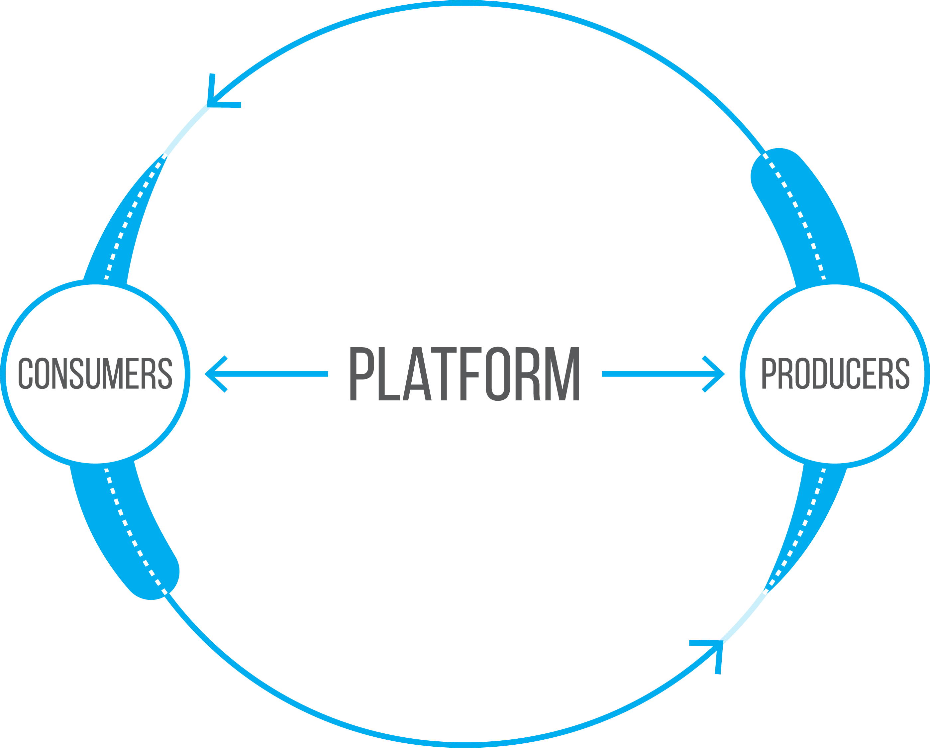




Why we start the Mileage System
SIBANG Platform 구축이
우리의 목표
- SIBANG이라는 Platform 안에서
다양한 거래가 이뤄지도록 유도해야 함
- SIBANG 안에서 거래할수록 이득임을
소비자에게 각인시킬 필요가 있음

Slide 4

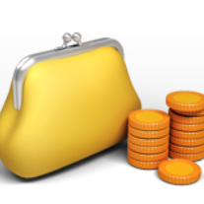
Why we start the Mileage System
Why we start
the Mileage System?
- Mileage는 고객의 지속거래를
유인하는 마케팅 기법
- SIBANG을 지속적으로 사용하는
충성고객을 양성하기 위함

Slide 5
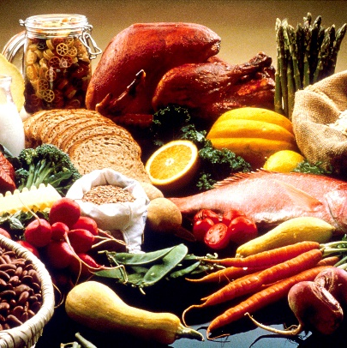

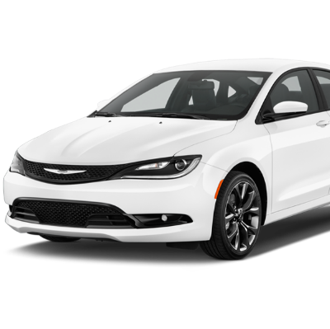
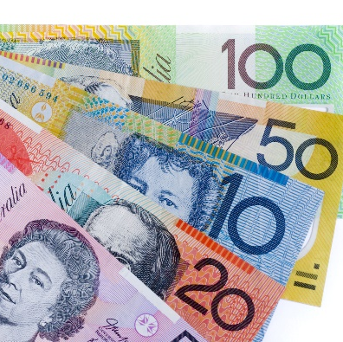
SIBANG’s Mileage System
Mileage를 공유 가능하게 해서
User가 지속적으로
SIBANG을 사용하도록 유도

Slide 6
SIBANG’s Mileage System
 | 고객입장 | 기업입장
장점 | 쓴 만큼 받으니 합리적임
단점 |  | Mileage 관리에 손이 많이 감
사용금액의
일정 비율 지급
 | 고객입장 | 기업입장
장점 |  | Mileage 관리가 편함
단점 | 많이 결제해도 Merit가 없음 | 결제금액이 낮아질 수 있음
Mileage 지급방식은
2가지 방안이 있음
1건당 지급
보완: 금액별로 차등을 줌
예) 50달러 / 100달러 이상

Slide 7
SIBANG’s Mileage System
<기대효과>
<User>
- 일정 금액을 넘긴 고객에게만
마일리지를 지급하면 돼서
관리가 편함
- 일정 금액을 넘기기 위해
추가 결제를 하는 고객 발생
1건당 금액별로
차등을 준
Mileage System을 도입

Slide 8
SIBANG’s Mileage System
Common Terms & Conditions
- 유효기간은 1년
- 고객의 마일리지 회수와
- 非활성 고객의 데이터를 정리하기 위함
- Mileage는 일정 이상 쌓아야만 사용 가능
- 고객의 마일리지 회수와
- 고객이 마일리지를 쉽게 못 쓰게 하기 위함
- Mileage 양도 및 구매 가능

Slide 9
SIBANG’s Mileage System
SIBANG Food Terms & Conditions
- 한 테이블 당 100 Mileages 지급
- 레스토랑 별로 flexible하게 지급
SIBANG Call Terms & Conditions
누적금액 $50당 100 Mileages 지급
SIBANG Money Terms & Conditions
- $1000 이상 송금 시 100 Mileages 지급
- $2000 이상 송금 시 200 Mileages 지급
* 단, 누적금액이 아닌 1회 송금 시

Slide 10

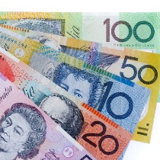
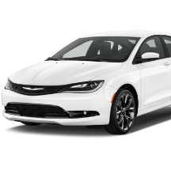


SIBANG’s Mileage System
<User Scenario 1>
1700 Mileages 가진 User가 있다.
SIBANG Money에서 $2500를 역 송금해 200,
SIBANG Call에서 누적 $50를 넘겨 100,
총 300 Mileages를 얻었다.
2000 Mileages로 $20 Reward Gift로 바꾼
User는 SIBANG Food에서 $20를 할인 받았다.
1700 Mileages
200 Mileages
100 Mileages
$20 Gift
<User Scenario 2>
Mileage를 적극적으로 활용하려는 User는
다른 User에게서 Mileage를 양도 받거나
SIBANG에서 Mileage를 구입할 수 있다.
SIBANG

Slide 11
Terms & Conditions
Common Terms & Conditions
SIBANG Mileages expire after 12 months of account inactivity.
In what denominations are Reward Gifts available?
2,000 Mileages = $20 Rewards Gift
5,000 Mileages = $50 Rewards Gift
10,000 Mileages = $100 Rewards Gift
일정 이상의 포인트를
쌓아야만 쓸 수 있는 System

Slide 12

Terms & Conditions
SIBANG Food Terms & Conditions
Reservations typically earn 100 Dining Mileages,
but up to 1,000 Point reservations are available
at select restaurants and times.
These reservations are designated by a "1,000- Mileages"
label located under certain reservation timeslots,
and may not be available during holidays or in conjunction
with other offers or promotions.
In addition, there must be two (2) or more people dining
in order for you to earn the 1,000 Dining Mileages for
the reservation, and each person seated must order
a minimum of one main (or the equivalent)

Slide 13
Terms & Conditions
SIBANG Call Terms & Conditions
SIBANG Mileages can be accrued by taking on
SIBANG Call designated cars.
Reservations earn 100 Mileages over accumulative $50.
SIBANG Mileages are awarded to registered
SIBANG members when you make and honor
reservations made through sibang.com.au, or our related
mobile sites and apps.

Slide 14
Terms & Conditions
SIBANG Food Terms & Conditions
SIBANG Mileages can be accrued by making remittance
on SIBANG Money.
Customers earn 100 Mileages over $1000 and
200 Mileages over $2000.
Please note customers are eligible to receive mileages
per deal.
For example, If you make a remittance on SIBANG Money
$2500, you would earn 200 Mileages.

Slide 15
Summary
Why we start
the Mileage System Now?
- Mileage는 User가 SIBANG을
적극적으로 사용하게끔 유도함
- SIBANG Series를 늘리고 있는
지금이야말로 Mileage 정책을
도입하기에 적기임

Slide 16
Thank you for your attention
감사합니다
Made by Rex Kim

